Slide 1
Kauno miesto savivaldybės administracijos filialo Panemunės seniūnijos Panemunės seniūnaičio
Edmundo Mikalausko 2018 m. veiklos ataskaita

Slide 2
Panemunės seniūnaičio Edmundo Mikalausko 2018 m. veiklos ataskaita
Atlikdamas Seniūnaičio pareigas Vadovavausi Lietuvos Respublikos Vietos savivaldos įstatymo 34 straipsniu Seniūnaičio teisės ir pareigos 6 punktu.

Slide 3
Panemunės seniūnaičio Edmundo Mikalausko 2018 m. veiklos ataskaita
Pateikiu 2018 m. veiklos ataskaitą:
1. Dalyvavau seniūnaičių organizuojamose sueigose;
2. Organizavau aplinkos tvarkymo talkas;
3. Rūpinausi/teikiau pagalbą (vienai) socialinių įgūdžių neturinčiai šeimai;
4. Organizavau gyventojų susitikimus su savivaldybės tarybos nariais, seniūnu, kitais savivaldybės ir valstybės institucijų ir įstaigų atstovais;

Slide 4
Panemunės seniūnaičio Edmundo Mikalausko 2018 m. veiklos ataskaita
5. Skatinau gyventojus:
5.1. prižiūrėti gyvenamosios vietovės teritoriją, rūpintis aplinkos apsauga;
6. Rūpinausi labiausiai pažeidžiamais bendruomenės nariais (socialinės rizikos šeima, nepilnamečiais, vienais gyvenančiais asmenimis);
7. Organizavau sporto renginius ir juose dalyvavau;
8. Puoselėjau savo gyvenamosios vietovės materialųjį ir nematerialųjį paveldą.

Slide 5
Panemunės seniūnaičio Edmundo Mikalausko 2018 m. veiklos ataskaita
Veiklos kryptys 2019 m.
1. Organizuoti bendruomenės saugumo užtikrinimo priemones ir jose dalyvauti;
2. Kartu su bendruomene, bei bendradarbiaujant su „Maltos ordino“ savanoriais organizuoti pagyvenusių seniūnaitijos gyventojų aprūpinimą maisto produktais;
4. Domėtis teisiniais reglamentais, užtikrinančiais Panemunės gyventojų gerovę kapinių plėtros klausimais įrengiant kolumbariumą Panemunės kapinių teritorijoje;
5. Organizuoti sporto renginius Panemunės seniūnijoje.

Slide 6
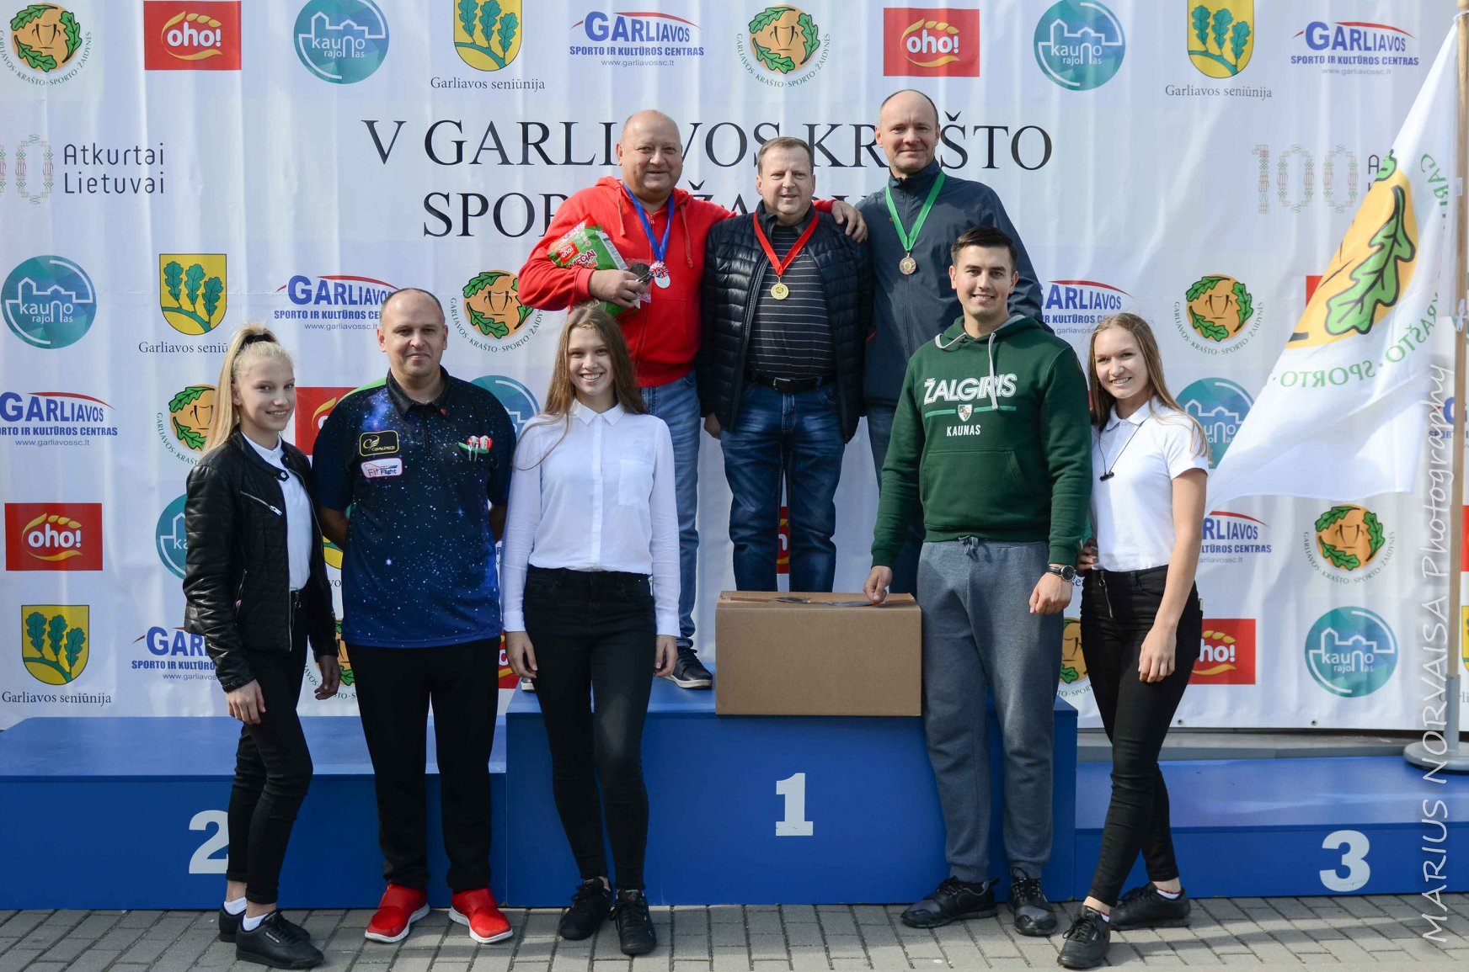
Panemunės seniūnaičio Edmundo Mikalausko 2018 m. veiklos ataskaita

Slide 7
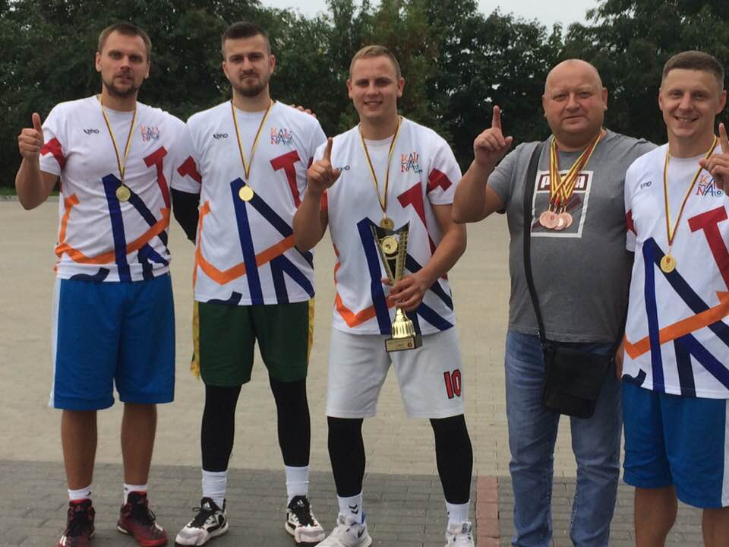
Panemunės seniūnaičio Edmundo Mikalausko 2018 m. veiklos ataskaita

Slide 8
Panemunės seniūnaičio Edmundo Mikalausko 2018 m. veiklos ataskaita

Slide 9
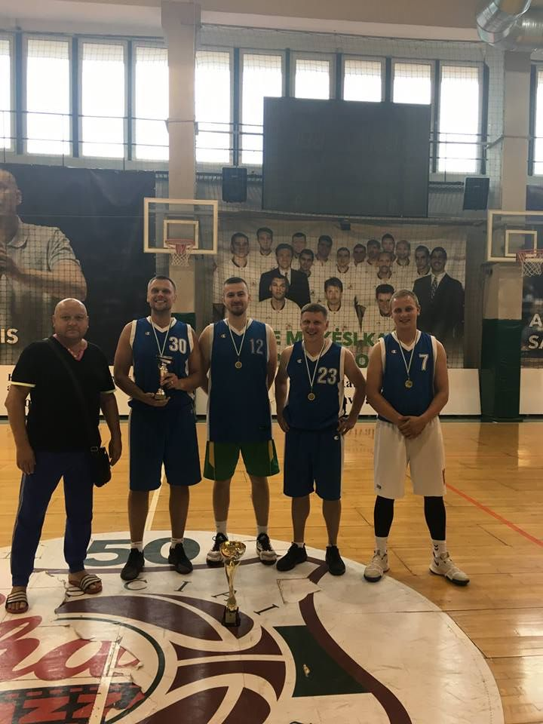
Panemunės seniūnaičio Edmundo Mikalausko 2018 m. veiklos ataskaita

Slide 10
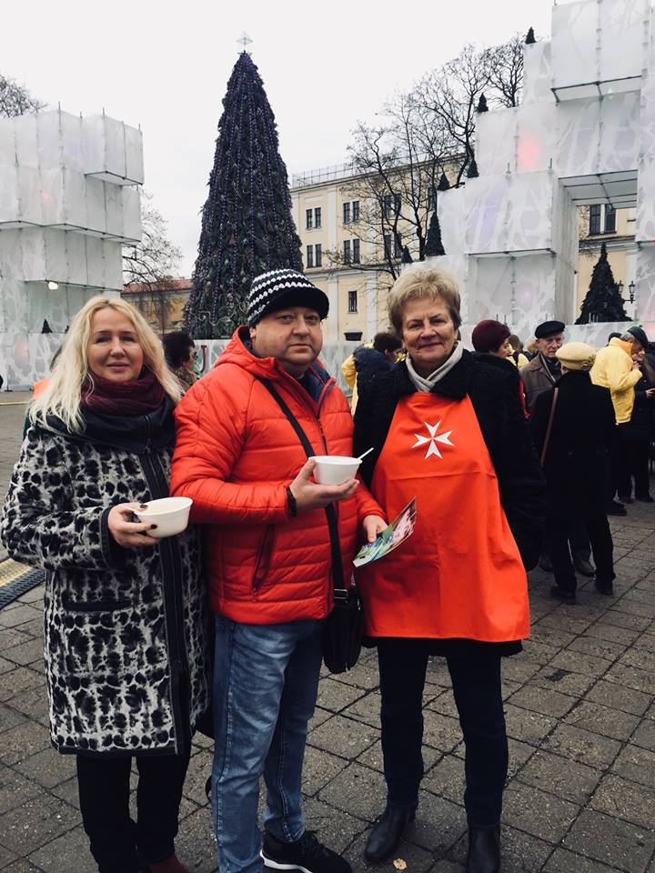
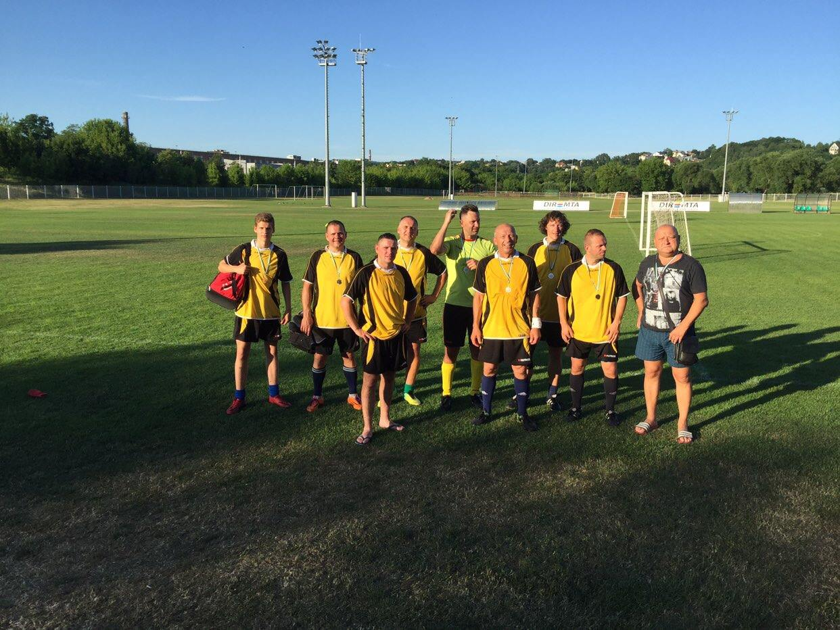
Panemunės seniūnaičio Edmundo Mikalausko 2018 m. veiklos ataskaita

Slide 11
Panemunės seniūnaičio Edmundo Mikalausko 2018 m. veiklos ataskaita
Su Panemunės seniūnijos gyventojais bendrauju nuolatos: telefonu, susitikimuose grupėmis, pavieniais asmenimis.
Visais rūpimais klausimais į mane galima kreiptis tel. +37061445530 arba el. paštu: edmundasmikalauskas@yahoo.com

Slide 12
Mūsų didžiausia silpnybė - nepakankamas užsispyrimas. Jei nori, kad pasisektų - visuomet bandyk dar vieną kartą! (Tomas Edisonas)

